Slide 1
المحافظة على البيئة
عمل الطّالبات:سيلينا هنديله و يسمينا قناس
الصف السادس ه

Slide 2
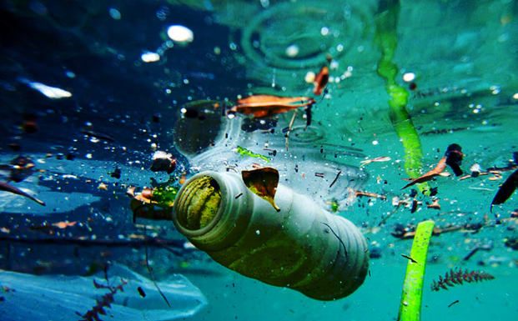
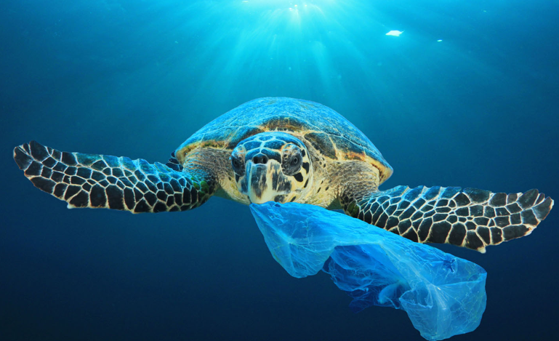
اضرار المخلفات البلاستيكية على البيئة البحرية
مع مرور الزمن، تنقسم المخلفات البلاستيكية الى عدة أجزاء صغيرة مخلفة أضراراً أكبر تتمثل بابتلاع الأسماك لها، مما يلوث أنسجتها ويؤدي الى موتها.
أكثر الحيوانات البحرية المتضررة من المخلفات البلاستيكية هي السلاحف والحيتان والفقمة، حيث تتناول مع طعامها الأكياس والعبوات الفارغة وهذا يعمل على انسداد قنواتها الهضمية مما يؤدي الى موتها.
بالإضافة الى إلحاق الضرر بالشعاب المرجانية، فإن التفاف أكياس البلاستيك حول الشعاب المرجانية قد يحرمها من ضوء الشمس ومن التيارات المائية المتجددة التي تحمل لها الطعام والأكسجين، الأمر الذي يؤدي إلى تدهورها.

Slide 3
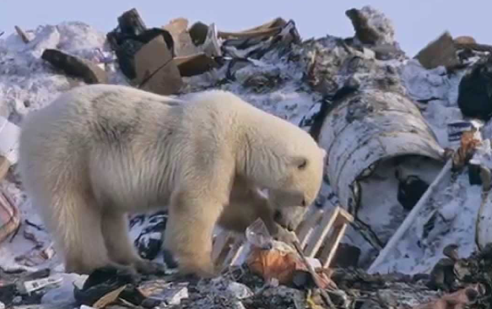
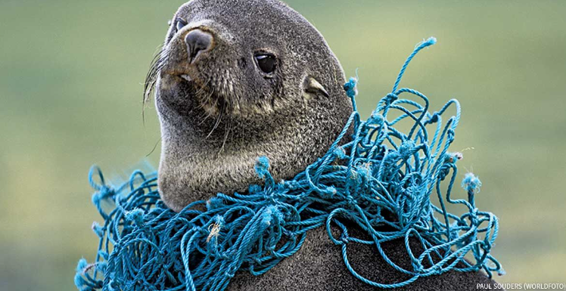
أضرار البلاستيك على الحيوانات والطيور
إنّ الحيوانات والطيور التي تنجو من الموت تتعرض للعديد من الأمراض بسبب التلوث، وبالتالي تنتقل هذه الأمراض تلقائياً الى الإنسان عندما يقوم بأكلها.
أما بالنسبة للحيوانات البرية، فإن تطاير الأكياس البلاستيكية في المراعي والمناطق الريفية يؤدي الى نفوق الكثير منها، مثل الأبقار والماعز والأغنام، فقد لوحظ أن وجود هذه الأكياس أو جزء منها يؤدي الى انسداد الجهاز التنفسي وخاصة القصبات الهوائية والرئتين، بالإضافة الى انسداد القناة الهضمية لدى الحيوانات التي تبتلعها، وتكون النتيجة إما المرض أو فقدان الشهية أو الموت.

Slide 4
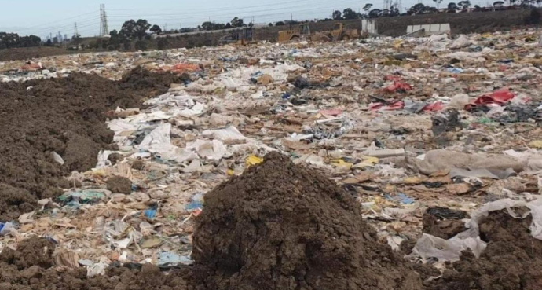
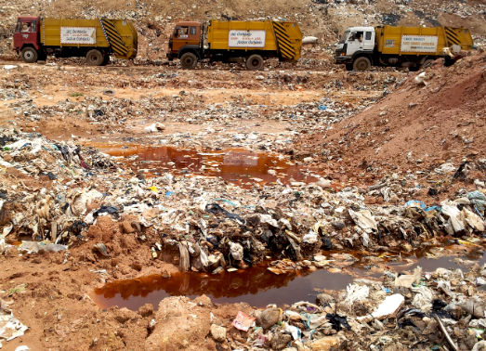
أضرار البلاستيك على التربة
من المعروف أن النفايات البلاستيكية لا تتحلل على الفور، فهذا يؤدي الى تراكمها في التربة، مما يفقدها خصوبتها على المدى البعيد، بالإضافة الى وجود العبوات البلاستيكية وغيرها من المخلفات التي تؤثر على نمو الأعشاب والنباتات بشكل طبيعي، فهي تعمل على حجب ضوء الشمس عن التربة، مما يفسدها ويقلل من وجود الحشرات الحية فيها، وبالتالي يحدث خلل في التكوين البيولوجي للتربة، فتصبح غير صالحة.

Slide 5
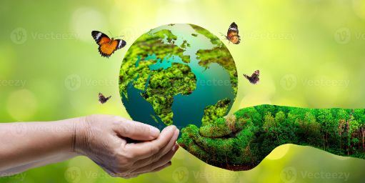
كيف ننقذ البيئة؟
تقليل حجم النفايات والتخلص السليم منها
إعادة الاستخدام، إعادة التدوير
الحفاظ على المياه و عدم هدرها
استبدال وسائل الطاقة الضارة بالبيئة
بأخرى تكون صديقة للبيئة
المشي أكثر لتقليل تلوث الهواء
من حرق الوقود الناجم عن وسائل النقل
اختيار المنتجات بحكمة
زراعة الأشجار لزيادة المساحة الخضراء.
استخدام مصادر الطاقة المتجددة
وضع عقوبات صارمة لكل من يخالف تعليمات المحافظة على البيئة.

Slide 6
نتائج الاستبانة
لقد قمنا بعمل استبيان شارك فيه 46 شخص من مختلف الأعمار لمعرفة مدى الوعي المجتمعي للمحافظة على البيئة واليكم نتائج الاستبيان

Slide 7
قبل شراء العبوات البلاستيكية ، هل تفكر بتأثيرها على البيئة؟

Slide 8
هل تستخدم المصاصات البلاستيكيّة؟

Slide 9
هل تقوم بإعادة تدوير الورق؟

Slide 10
هل تستخدمون لوحات شمسية لتوليد الطاقة في منزلكم؟

Slide 11
:من الممارسات التالية ، ضع إشارة على الممارسة التي تقوم بها بشكل دائم

Slide 12
رابط المعاومات
https://www.bayut.com/mybayut/ar/%D8%A3%D8%B6%D8%B1%D8%A7%D8%B1-%D8%A7%D9%84%D9%86%D9%81%D8%A7%D9%8A%D8%A7%D8%AA-%D8%A7%D9%84%D8%A8%D9%84%D8%A7%D8%B3%D8%AA%D9%8A%D9%83%D9%8A%D8%A9-%D8%A7%D9%84%D8%A8%D9%8A%D8%A6%D8%A9/
https://geolougy.com/k/%D9%83%D9%8A%D9%81%D9%8A%D8%A9-%D8%A7%D9%84%D9%85%D8%AD%D8%A7%D9%81%D8%B8%D8%A9-%D8%B9%D9%84%D9%89-%D8%A7%D9%84%D8%A8%D9%8A%D8%A6%D8%A9

Slide 13
شكرا على استماعكم

